Slide 1
Bijpraatsessie Hoogspanningsstation Omgeving Sloegebied
Ministerie van Economische Zaken en Klimaat
TenneT TSO
7 november 2023
Notes:
Johanna

Slide 2
Notes:
Johanna

Slide 3
Programma
19.00 - 19.10 Welkom en kennismaking
19.10 - 20.30 Inhoud
Update planning
Voortgang onderzoeken locaties en visualisaties
Vervolgstappen
Samenhang andere projecten
Net op zee IJmuiden Ver Alpha en Nederwiek 1
380kV Zeeuws Vlaanderen
Waterstofnetwerk Zuidwest-Nederland
Overig
Update onderzoek geluid
Gebiedsinvesteringen Netten op Zee
20.30 - 21.00 Discussie/Vragen
Notes:
Johanna

Slide 4
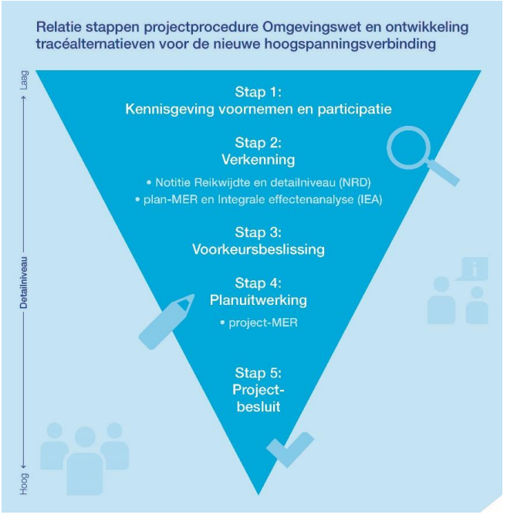
Update planning (1)
Vanaf 3e kwartaal
2023
Notes:
Laurens

Slide 5
Update planning (2)
Publicatie MER Fase 1, IEA, concept-VKA, start ter inzagelegging Q2 2024
Vastgesteld VKA Q3 2024
Projectbesluit, MER Fase 2 en vergunningen 2025
Start aanleg 2027
In bedrijfname 2029
Notes:
Laurens

Slide 6
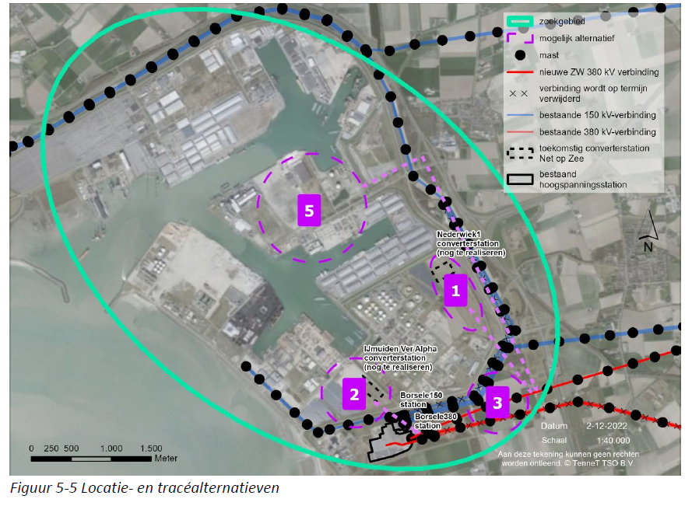
Locatie- en tracéalternatieven Notitie Reikwijdte Detailniveau
Notes:
Laurens

Slide 7
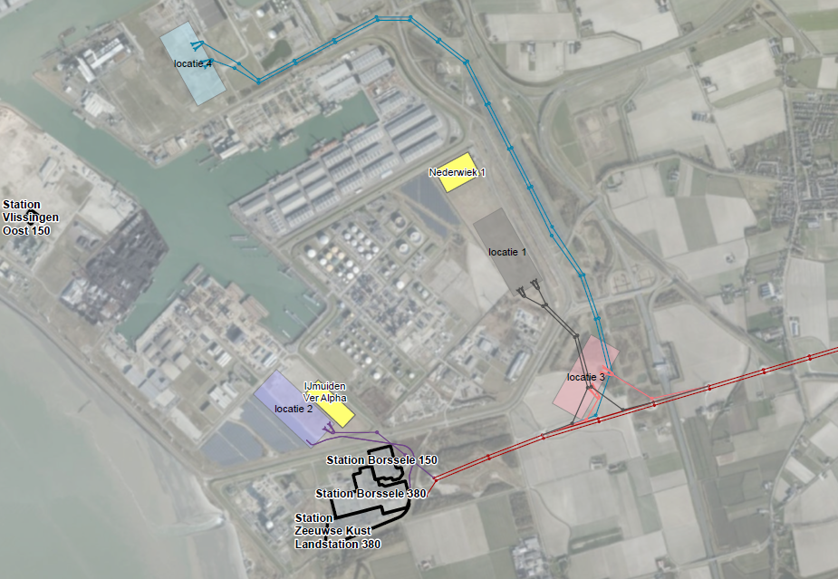
Ontwikkelingen en afwegingen NRD locaties
Notes:
Marcel

Slide 8
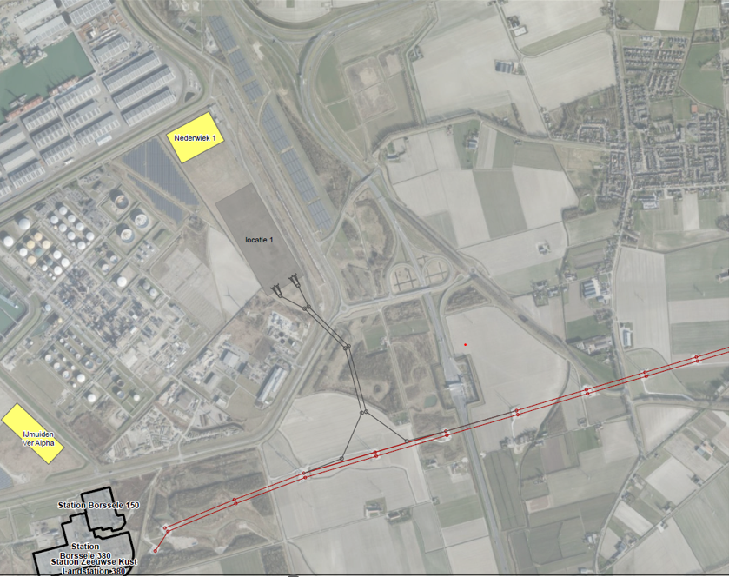
Locatie 1 Liechtensteinweg
Technisch uitvoerbaar
Ruimte klantaansluitingen
Terrein aangekocht
Bovengrondse inlussing
Verkabeling 150kV nodig
Notes:
Marcel

Slide 9
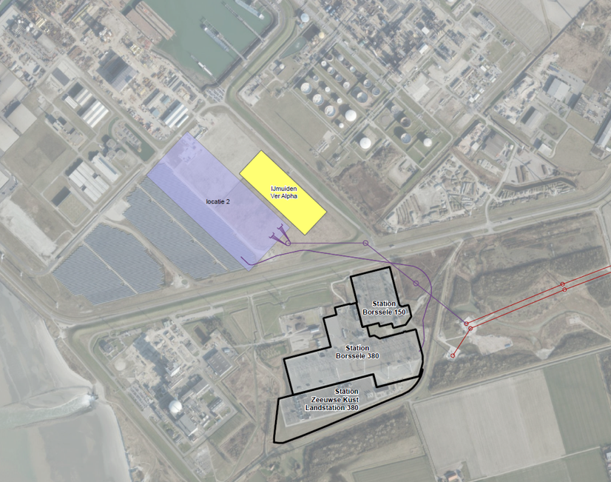
Locatie 2 Europaweg
Geen klantaansluitingen mogelijk
Terrein niet beschikbaar
Technisch uitdagingen
Verkabeling 150kV nodig
Notes:
Marcel

Slide 10
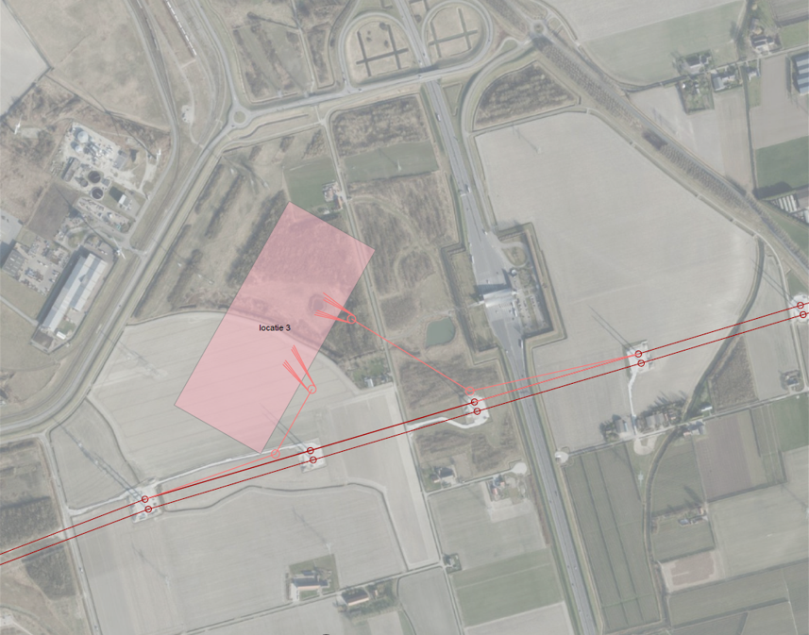
Locatie 3 Weelhoekweg
Buiten zoekgebied & Sloegebied
Geen draagvlak
Negatieve milieueffecten
Notes:
Marcel

Slide 11
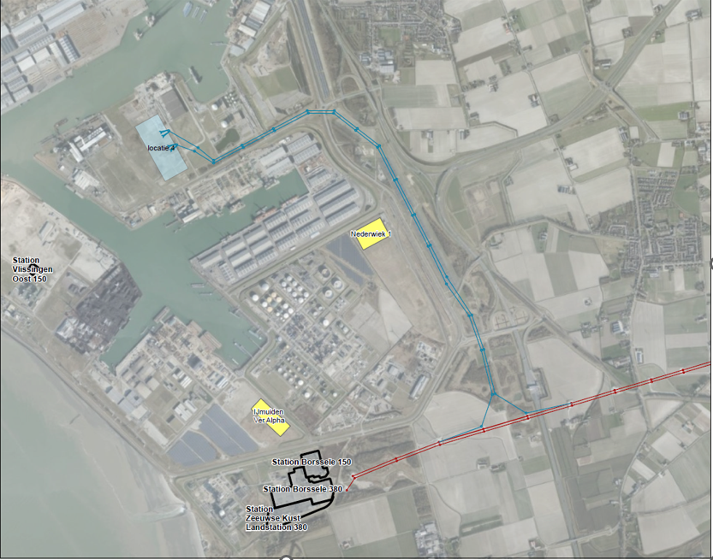
Locatie 4 Frankrijkweg
Havengerelateerde ontwikkelingen
Investeringen NSP
Lange bovengrondse inlussing
Notes:
Marcel

Slide 12
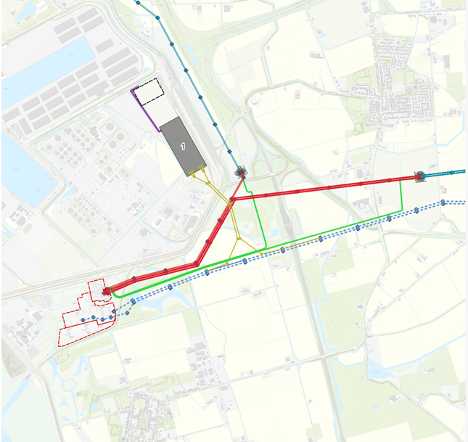
Proces tracés (inlussing en verkabeling 150kV)
Bovengrondse inlussing:
+ 3 masten
+ 1,5 km bovengrondse hoogspanning
Verkabeling 150kV:
21 masten
6 km bovengrondse hoogspanning
+ 2 opstijgpunten
Acties:
Tracering
Gesprekken grondeigenaren
Onderzoeken (betreding)
Notes:
Marcel

Slide 13
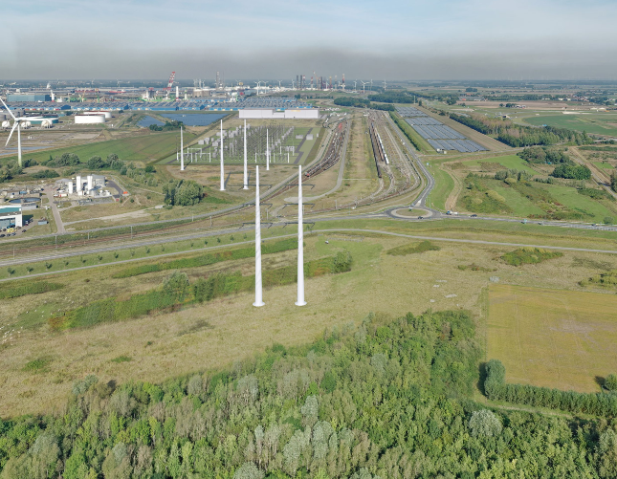
Visualisatie Locatie 1
Notes:
Johanna

Slide 14
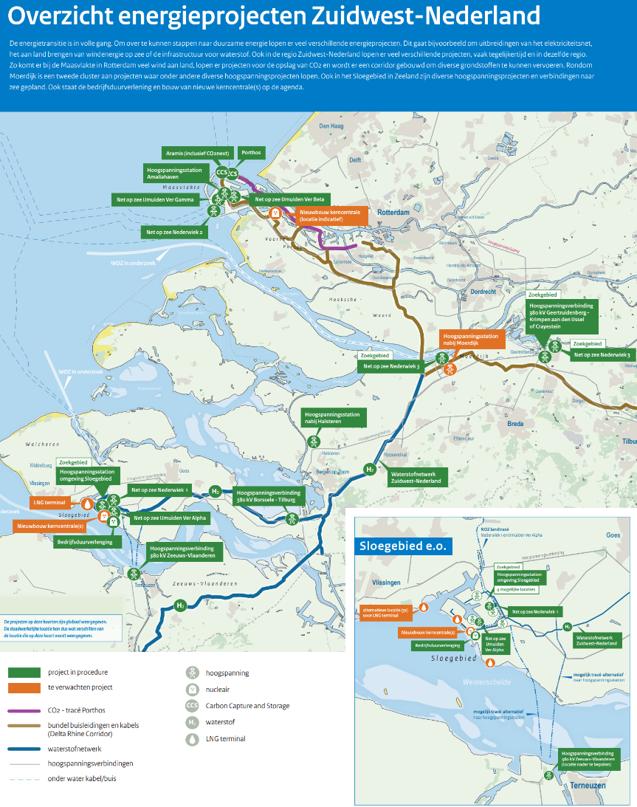
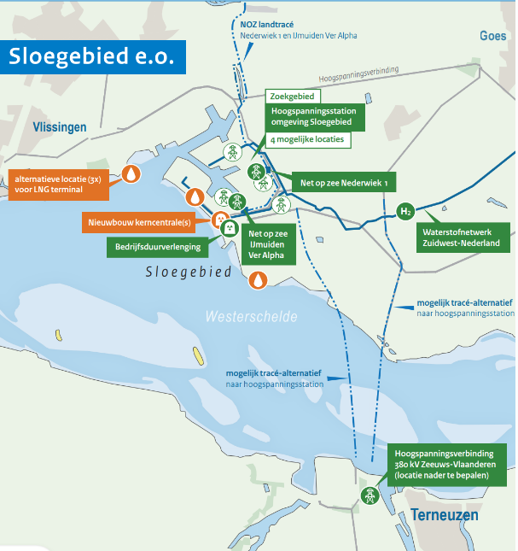
Notes:
Laurens

Slide 15
Samenhang andere projecten (1)
Net op zee IJmuiden Ver Alpha
Inpassingsplan onherroepelijk
1 Beroep tegen vergunning
Voorbereidende werkzaamheden converterstation afgerond
Start bouw converterstation zomer 2024
Net op zee Nederwiek 1
Ontwerp inpassingsplan en vergunningen vanaf 17 november t/m 28 december 2023 ter inzage
28 november 2023 informatieavond in Heinkenszand
380kV Zeeuws Vlaanderen:
Voornemen en voorstel voor Participatie vanaf 17 november t/m 28 december 2023 ter inzage
28 en 29 november informatieavonden in Heinkenszand en Terneuzen
Q1 2024 Werksessies over mogelijke tracé-opties (uitnodiging volgt)
Notes:
Laurens

Slide 16
Samenhang andere projecten (2)
Waterstofnetwerk Zuidwest-Nederland (EZK/ Hynetwork Services (HNS))
Concept-Notitie Reikwijdte en Detailniveau vanaf 3 november t/m 14 december 2023 ter inzage
28 november 2023 Informatieavond in Heinkenszand en 29 november 2023 in Terneuzen
Ambtelijke werksessies in februari en april 2024 (nog in te plannen)
Bestuurlijk overleg in mei 2024 (nog in te plannen)
Notes:
Laurens

Slide 17
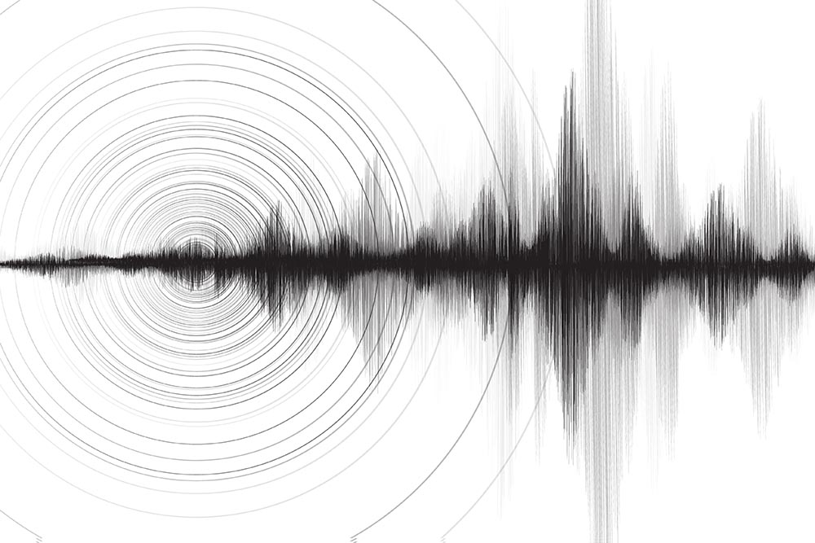
Overig
Update onderzoek geluid
Gebiedsinvesteringen Netten op Zee
Notes:
Marcel/Laurens

Slide 18
Vragen
Notes:
Johanna

